Slide 1
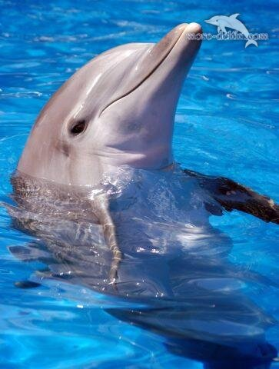
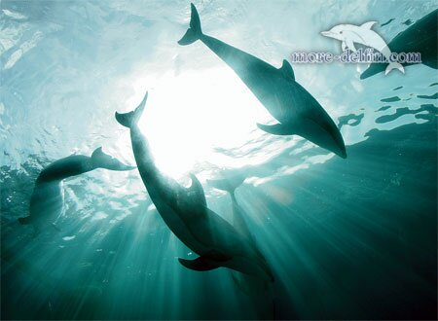
Морская жизнь дельфинов

Slide 2
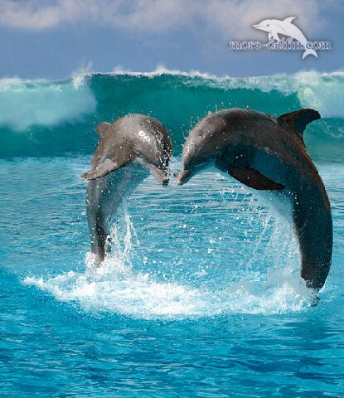
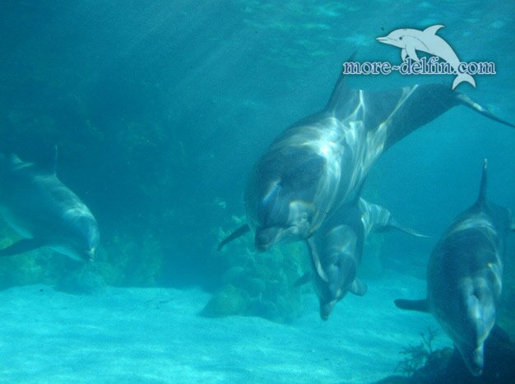
Дельфин обыкновенный

Slide 3
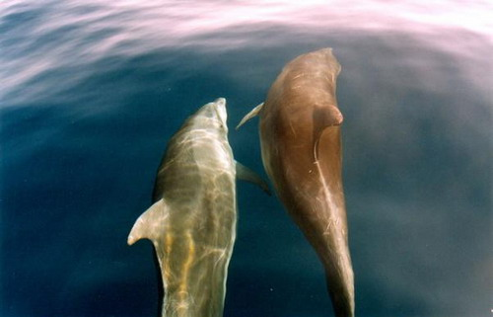
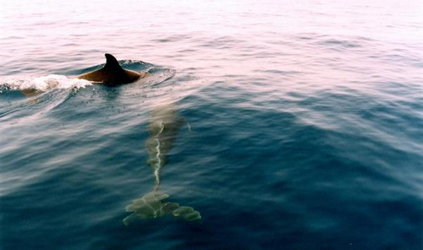
Райчева Алина
Данный вид дельфинов достаточно распространен, и часто встречается. Обычно представители рода объединяются в стаи, и перемещаются вместе. Их можно увидеть возле берега, или сопровождающими корабли. Размер взрослой особи составляет около 2 м., вес – около 80 кг.

Slide 4
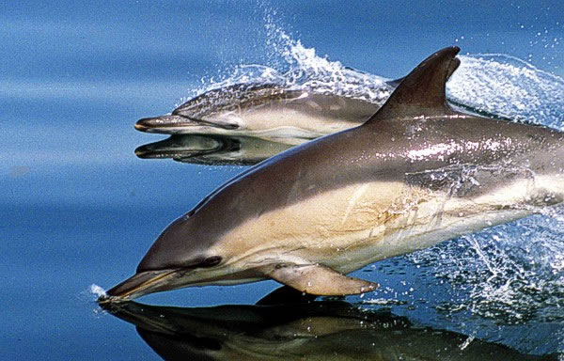
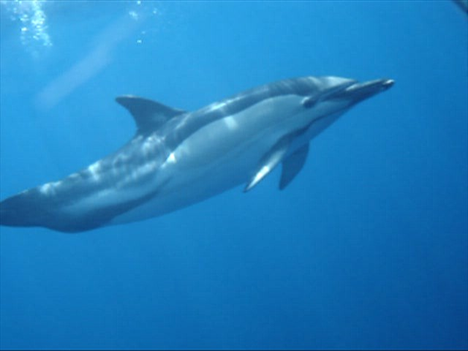
Райчева Алина
Обыкновенный дельфин предпочитает в качестве пищи рыбу, но при необходимости может питаться и другими морскими обитателями. При выборе рыбы отдаст предпочтение хамсе, но не побрезгует и осьминогом в тяжелые времена.

Slide 5
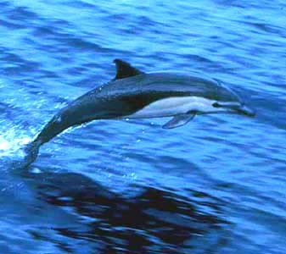
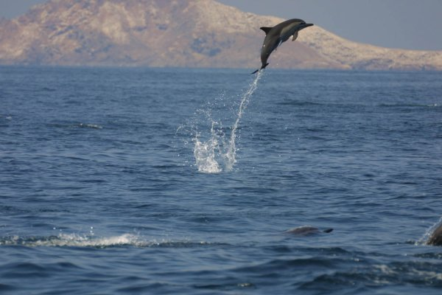
Райчева Алина
Животное очень подвижно, может прыгать, как бы вылетая из воды, причем такой полет осуществляется на расстояние около 10 м. Он часто находится на поверхности, и под водой в общей сложности проводит меньше времени. Но есть и глубоководные представители, которые охотятся и живут на глубине, изредка поднимаясь в верхние слои воды.

Slide 6
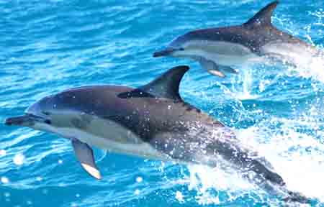
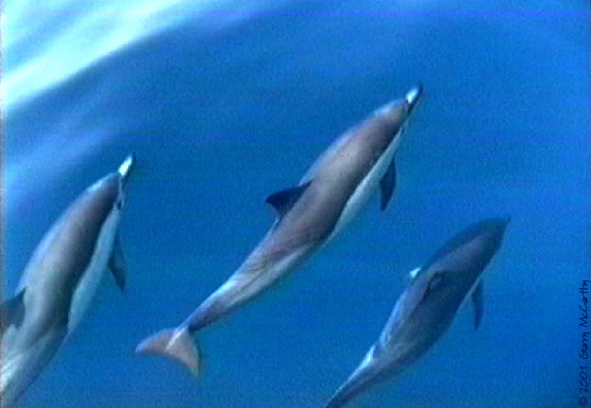
Райчева Алина
Дельфины этого вида обычно обитают родами – например, часто встречается совместное обитание нескольких поколений. В брачный период возможно разделение на стайки по половому признаку. Могут отделяться самки «в положении» или молодые мамы. Животные помогают друг другу – как ни странно это звучит, и этим они еще больше похожи на людей.

Slide 7
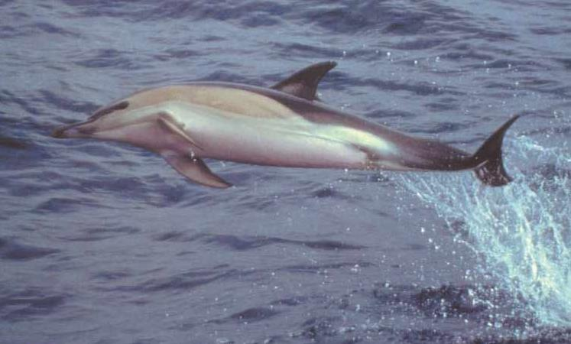
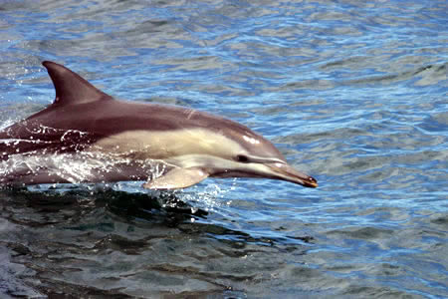
Райчева Алина
Средний срок жизни у дельфинов – 30-35 лет – этот вид не отличается от остальных. Речь дельфина обыкновенного разнообразна, встречаются громкие и сильные звуки, обычно животные «пересвистываются». Встретить этих особей можно в океанах и морях практически повсеместно – популяция является очень распространенной. Размножение животных происходит в теплые месяцы, вынашивается детеныш около года.

Slide 8
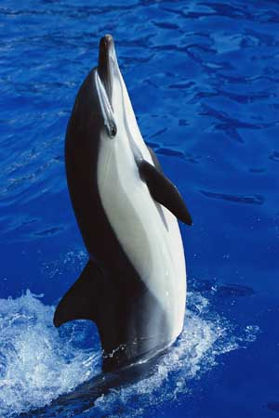
Райчева Алина
Внешний вид – размер туловища около 2 м., вытянутая морда и темный окрас. Отличительная особенность – светлые бока и живот. Выделены глаза и плавники. Спина – темная, в виде «покрывала». В ротовой полости находятся острые зубы, которых у дельфинов около 200.

Slide 9
Афалина

Slide 10
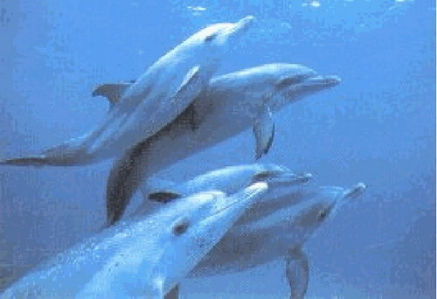
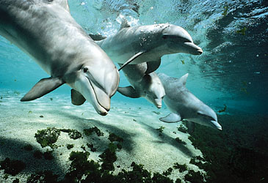
Райчева Алина
Данный вид дельфинов – именно тот, который хорошо известен всем нам по фильмам, роликам и т.д., да и каждый из нас, наверное, мог видеть его, бывая на море. Популяция очень часто встречается, обычно в группах по 5-10 животных. Возможны стаи, в которых будет более 400 животных – но это можно увидеть только в море.

Slide 11
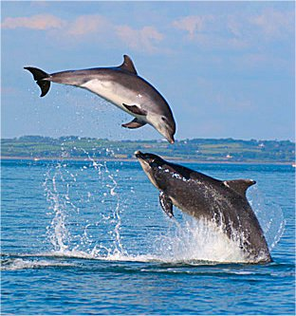
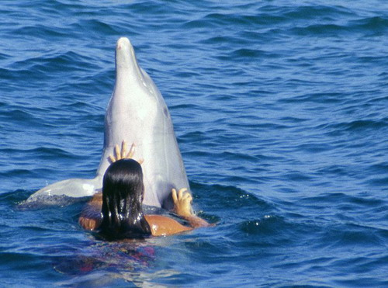
Райчева Алина
Взрослые особи имеют размер более 2 м., и весят примерно 200-300 кг. Обычно в качестве пищи они выбирают рыбу, иногда в ход идут осьминоги. Данный вид дельфинов хорошо исследован учеными. Животное может жить как в одиночку, так и группами. Часто оно находится возле берега, но пищу ищет на дне. Активность афалина проявляет в дневное время, а по ночам он спит. Для сна дельфин размещается на поверхности воды, может расположиться на отдых и днем, после обильного обеда.

Slide 12
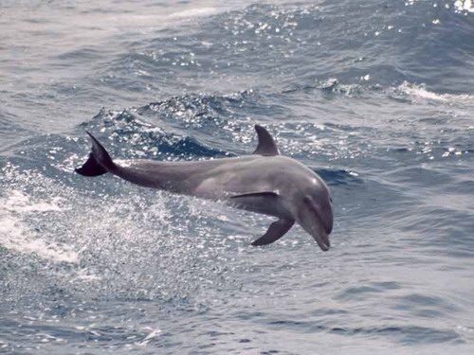
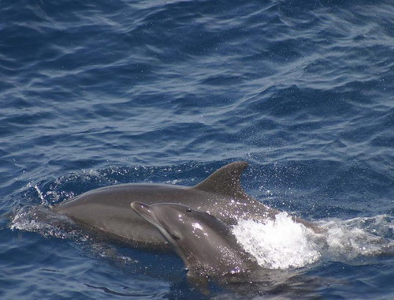
Райчева Алина
Хорошо изучена речь животного – сегодня можно выделить определенные сигналы, например, когда афалина хочет есть, она издают звуки, похожие на мяуканье кошки. Если она охотится – звук похож на лаянье собаки, для отпугивания животное трещит или щелкает. Есть и другие звуки, которые позволяют животным вполне свободно общаться.

Slide 13
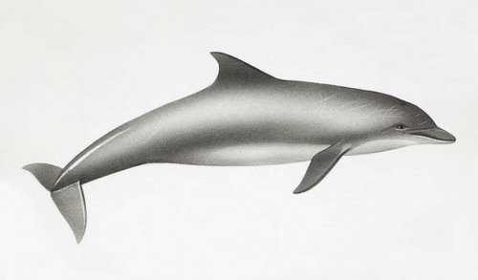
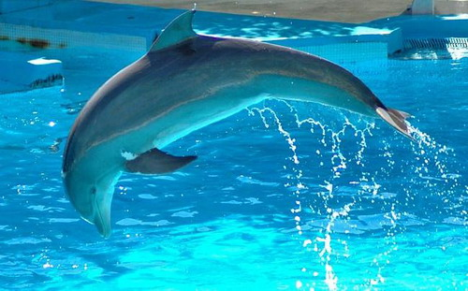
Райчева Алина
Животное может встречаться практически во всех океанских водах, предпочитая более теплые. Афалина размножается в теплое время года, и вынашивает детеныша в течение 1 года. Самка, находящаяся в положении, избегает других дельфинов, становится менее активной. Малыш появляется под водой, и сразу же поднимается на поверхность. Самка заканчивает вскармливание примерно через 2 года.

Slide 14
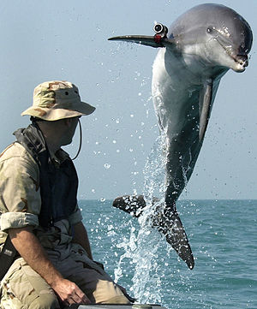
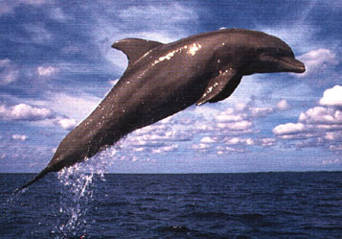
Райчева Алина
Внешний вид дельфина знаком каждому – темный окрас со светлым брюхом, крупный спинной плавник, продолговатая морда, четкие очертания. Возможны варианты в окрасе, но небольшие. Животное отличается дружелюбным характером, отлично поддается дрессировке, быстро запоминая команды.

Slide 15
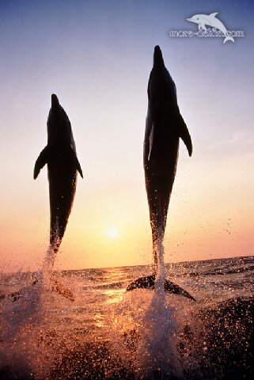
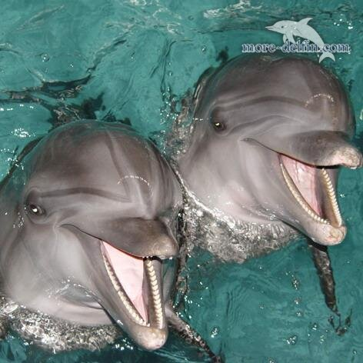
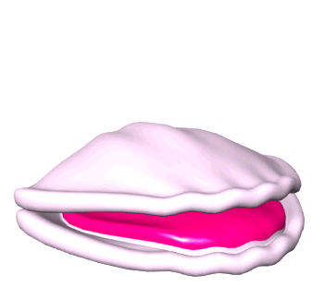
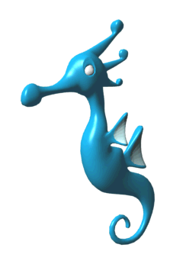
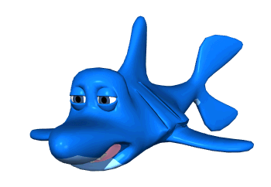
Конец
Над презентацией работала Райчева Алина

